Slide 1
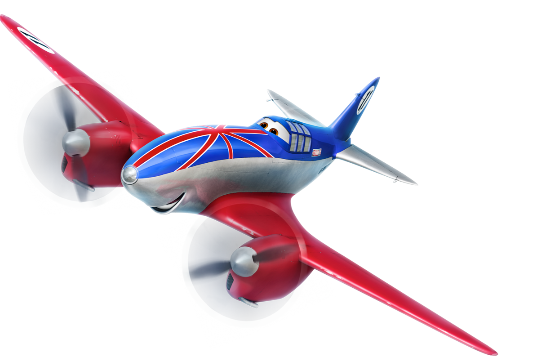
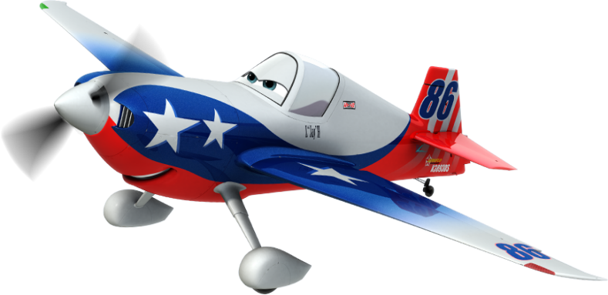
¡FELIZ CUMPLEAÑOS!
Miguel
Ven acompañame a celebrar…
Mis 8 añitos
¡Será un día Divertido!
Dia: Sabado 24 de julio
Hora: 4:00 pm
Lugar: calle Los
Rosales #120
www.megaidea.net

